Slide 1
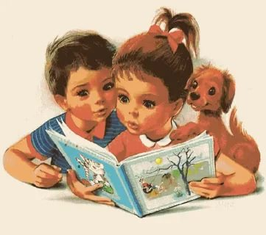
Как написать отзыв о прочитанном.
(на примере отзыва о прочитанной книге
А.М.Волкова «Волшебник Изумрудного города»)

Slide 2
              Отзыв –
это ваше личное мнение
о прочитанном.

Slide 3
Пошаговый план составления отзыва.
1.Автор. Название произведения.
2. Жанр (стихи, рассказ, повесть, фантастика, сказки).
3. Основная тема произведения (о чём?).
4. Кто главные герои? Как они выглядят? Какие поступки совершают? Кто из героев понравился больше? Почему?
5. Какое впечатление произвело на нас прочитанное произведение, чем понравилось?
6. Опишите запомнившийся эпизод, поступок героя, понравился поступок, эпизод или нет.
7. Чему учит произведение. Советуете прочитать или нет.

Slide 4

1.Автор. Название произведения.
2. Жанр (стихи, рассказ, повесть, фантастика, сказки).
Я прочитал ….

Slide 5
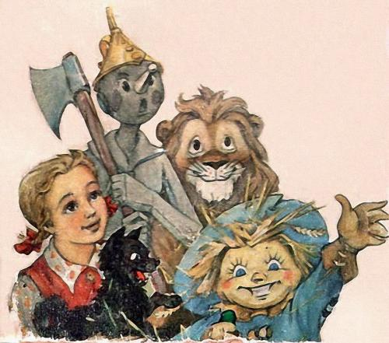
3. Основная тема произведения (о чём?).
В этом произведении рассказывается…
о приключениях

Slide 6
4. Кто главные герои? Как они выглядят? Какие поступки совершают? Кто из героев понравился больше? Почему?
Главные герои : Лев, Дровосек, Страшила.
Они сильные, храбрые, умные, умеют дружить, помогают друг другу.
Больше всего мне понравился в сказке соломенный добрый Страшила, потому что у него неунывающий, стойкий веселый характер. Этот соломенный человечек очень хороший друг. Страшила вовремя находил и давал полезные советы друзьям. Он спасал нередко всю свою большую компанию.

Slide 7
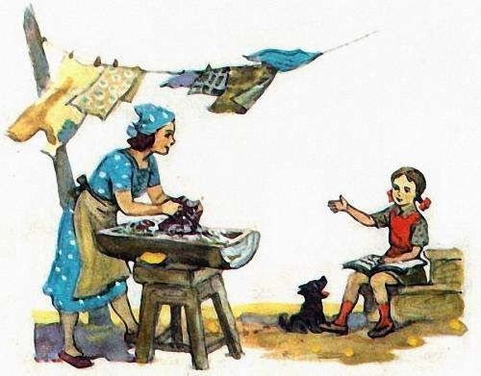
5. Какое впечатление произвело на нас прочитанное произведение?
Сказка мне очень…
понравилась, не понравилась,
запомнилась

Slide 8
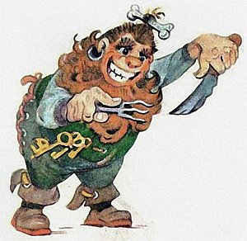
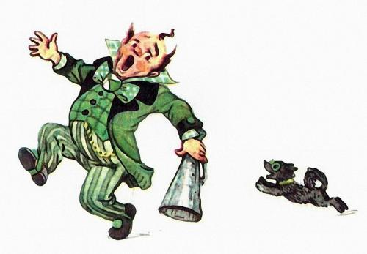
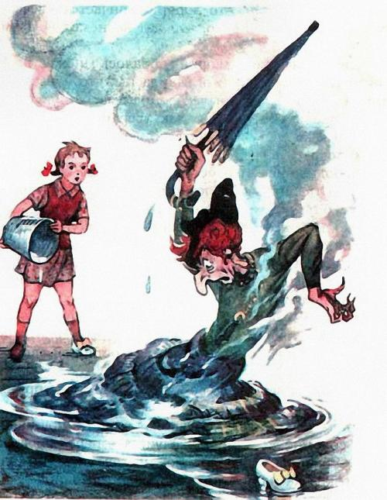
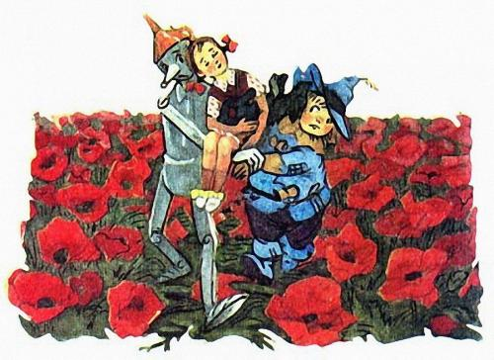
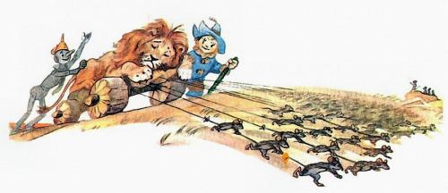
7. –Какой запомнился эпизод, поступок героя
(понравился поступок или нет).
Мне запомнился эпизод про ….
Ещё понравился поступок….

Slide 9

8. -Чему учит произведение.
-Советуете прочитать или нет.
Сказка учит нас тому, что нужно стремиться иметь верных друзей, и не важно, из чего они сделаны. Нужно всегда быть правдивым, добрым, честным.
Советую….

Slide 10
Домашнее задание
Напиши отзыв одному понравившемуся произведению из страниц:
92-93 «Отважный пингвиненок»,
94-96 «Ребята и утята»,
97-98 «Страшный рассказ»,
106-107 «Хитрый лис и умная уточка»,
110-11 «Почему синичка плачет»,
114-116 «Лесной колобок- колючий бок»
2303001315@ edu.tatar.ru (Cабирова З.Р)
gulina99.ildarovna@mail.ru (Нуриева Г.И)

